Slide 1

Thứ hai ngày 24 tháng 2 năm 2025 TOÁN

Slide 2
Thứ hai ngày 24 tháng 2 năm 2025 TOÁN

Slide 3

KHO BÁU ĐẠI DƯƠNG

Slide 4

Câu 3
Câu 1
Câu 2

Slide 5

Mét vuông viết tắt là gì?
A. m2
B. cm²
C. m²
D. m

Slide 6
Mét vuông là diện tích hình vuông có cạnh dài ?
A. 1 dm
B. 1 cm
C. 10 m
D. 1m

Slide 7
20 mét vuông viết là:
A. 20 mét
B. 20 m²
C. 20 m

Slide 8

Thứ hai ngày 24 tháng 2 năm 2025 TOÁN: MÉT VUÔNG (Tiết 2)

Slide 9

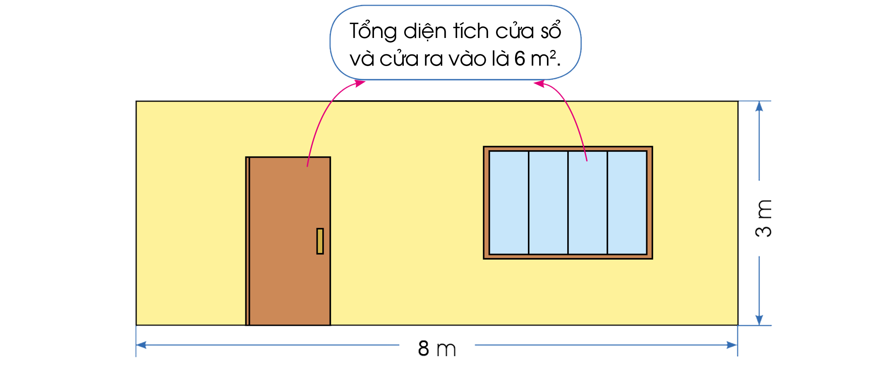
Thứ hai ngày 24 tháng 2 năm 2025 TOÁN: MÉT VUÔNG (Tiết 2)
04
Người ta sơn một bức tường có dạng hình chữ nhật với kích thước như hình vẽ dưới đây. Hãy tính diện tích cần sơn, biết rằng tổng diện tích cửa số và cửa ra vào là 6 m².

Slide 10
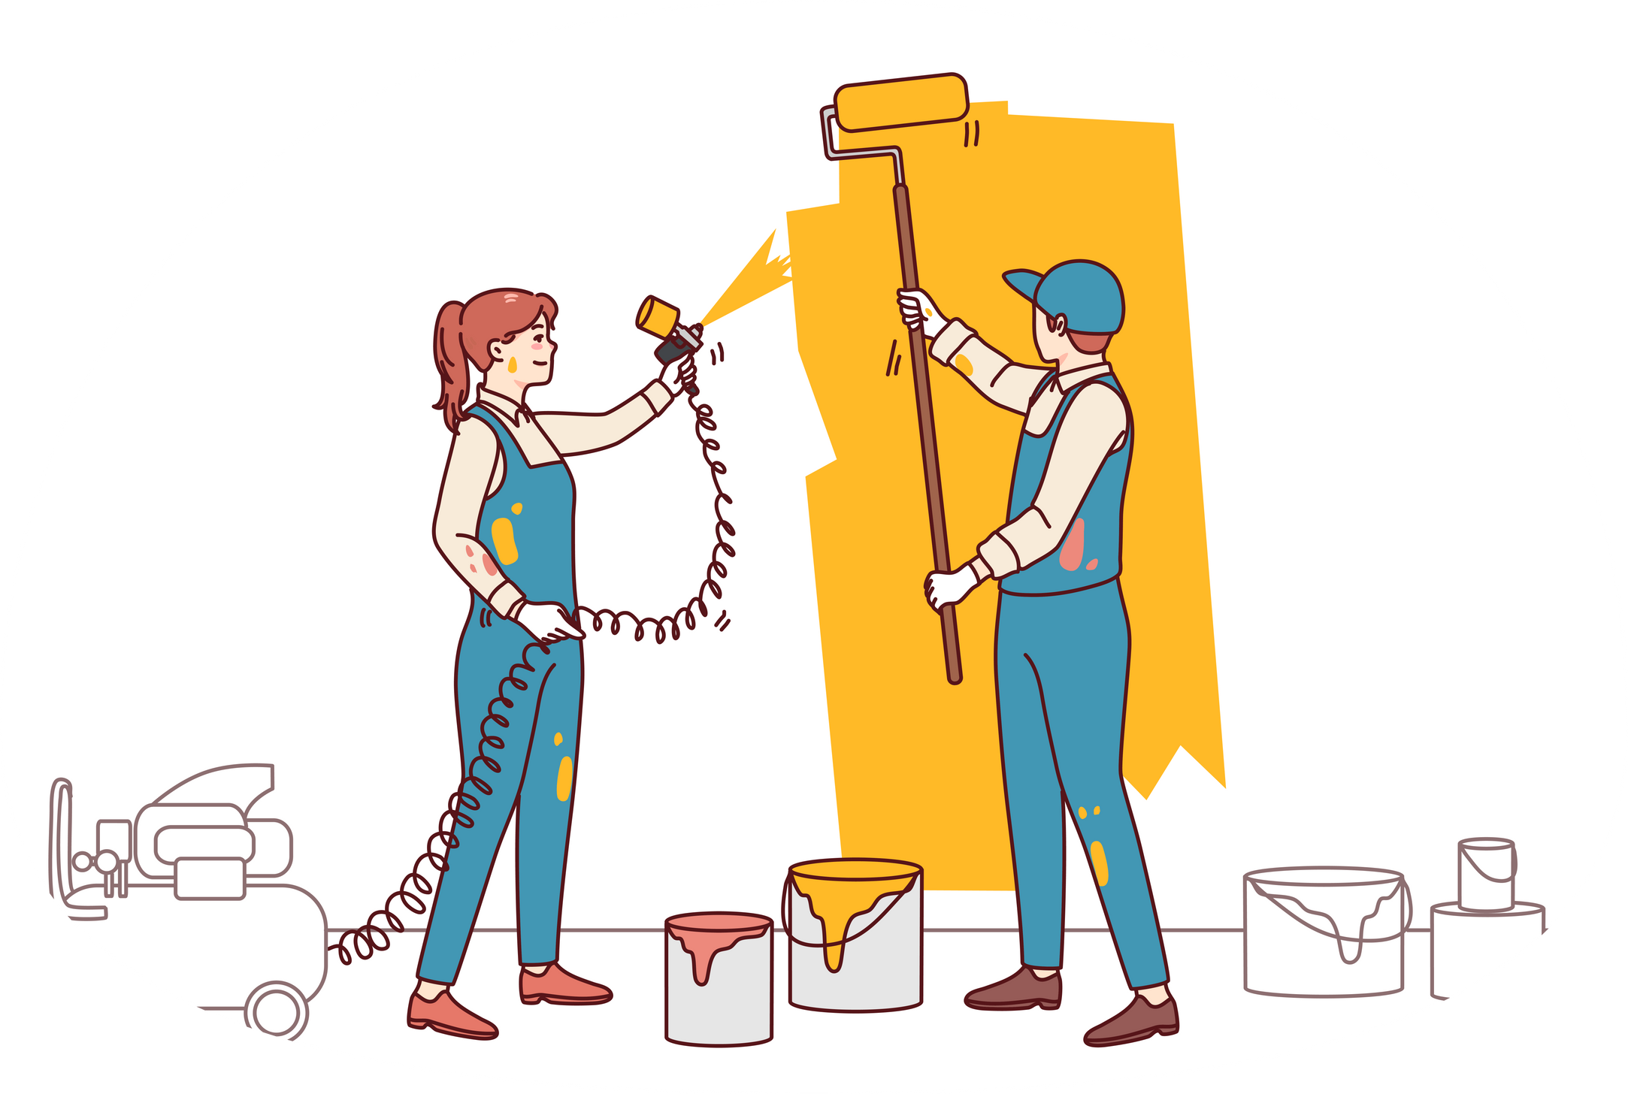
Thứ hai ngày 24 tháng 2 năm 2025 TOÁN: MÉT VUÔNG (Tiết 2)
04
Bài giải
Diện tích bức tường là:
8 x 3 = 24 (m²)
Diện tích cần sơn là:
24 – 6 = 18 (m²)
Đáp số: 18 (m²)

Slide 11

Thứ hai ngày 24 tháng 2 năm 2025 TOÁN: MÉT VUÔNG (Tiết 2)

Slide 12

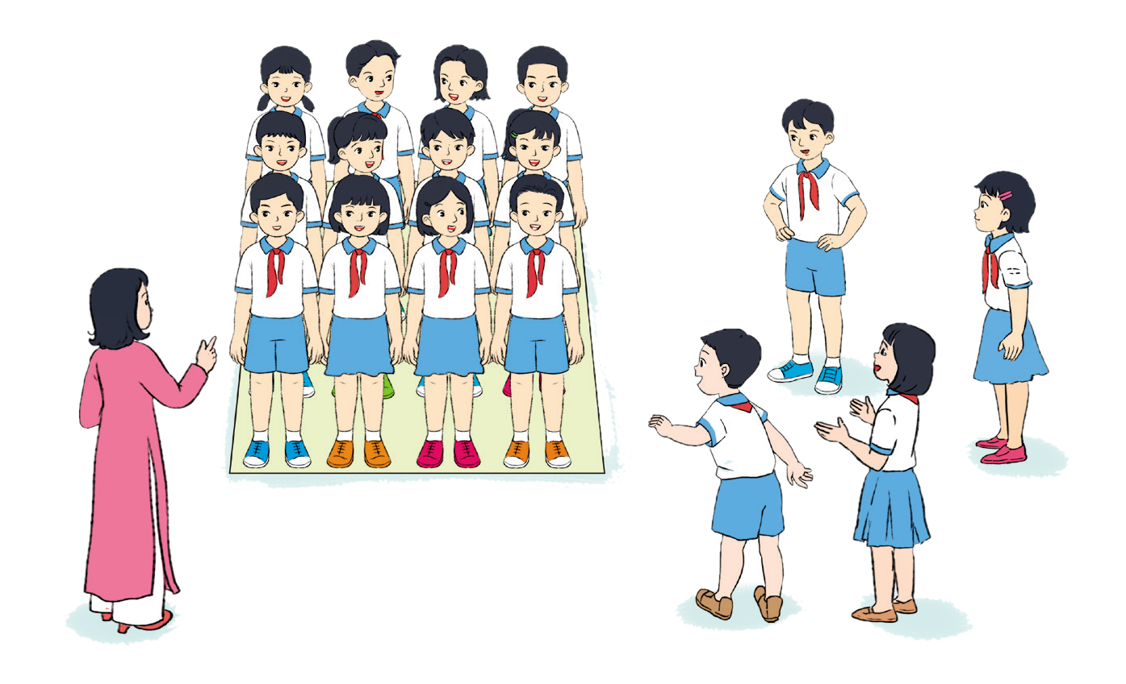
Thứ hai ngày 24 tháng 2 năm 2025 TOÁN: MÉT VUÔNG (Tiết 2)
a) Hãy đánh dấu trên nền phòng học một hình vuông có diện tích 1 m² rồi thử xem có bao nhiêu bạn đứng được trong diện tích đó.
05
Có khoảng 12 bạn đứng được trong diện tích 1 m².

Slide 13
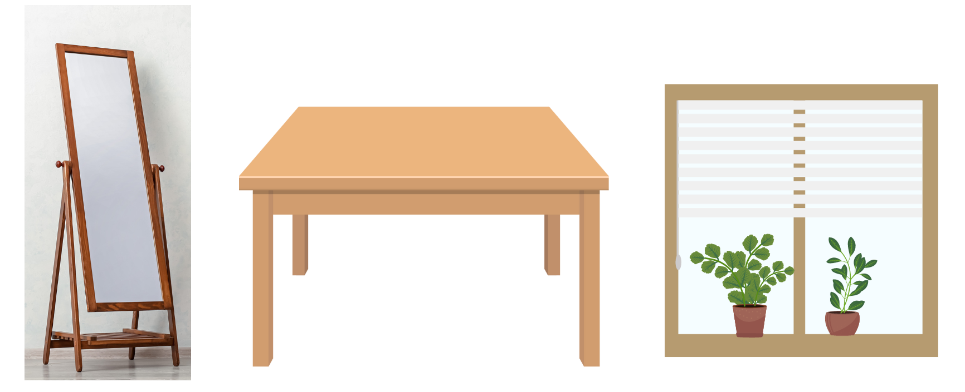
Thứ hai ngày 24 tháng 2 năm 2025 TOÁN: MÉT VUÔNG (Tiết 2)
05
b) Tìm trong thực tế những vật có diện tích khoảng 1 m².

Slide 14


Thứ hai ngày 24 tháng 2 năm 2025 TOÁN: MÉT VUÔNG (Tiết 2)
06
Em hãy ước lượng và cho biết:
a) Diện tích nền nhà em khoảng bao nhiêu mét vuông?
b) Diện tích lớp học em khoảng bao nhiêu mét vuông?
Ví dụ:
a) Diện tích nền nhà em khoảng 60 m².
b) Diện tích lớp học em khoảng 40 m².

Slide 15

Thứ hai ngày 24 tháng 2 năm 2025 TOÁN: MÉT VUÔNG (Tiết 2)
Qua bài học hôm nay, em học được những kiến thức gì?

Slide 16


Thứ hai ngày 24 tháng 2 năm 2025 TOÁN: MÉT VUÔNG (Tiết 2)
Ôn tập kiến thức đã học
Hoàn thành bài tập trong VBT
Đọc và chuẩn bị trước
Bài 68: Đề-xi-mét vuông

